Slide 1
Sosiaalinen jännittäminen
Mistä on kyse?

Slide 2
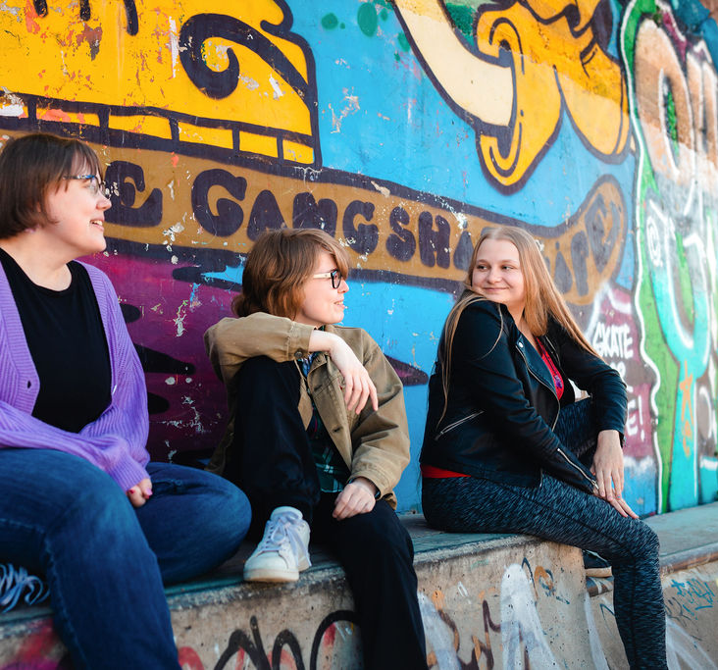
Yleistä
70% suomalaisista on jännittänyt joskus esiintymistä, työpaikkahaastattelua tai muuta vastaavaa haasteellista sosiaalista tilannetta
Jännittäminen on luonnollinen osa elämää, silti omaa ja toisen jännittämistä pidetään usein outona tai hävettävänä tunnekokemuksena
Jännittäminen liityy perustavanlaatuisiin tarpeisiimme pärjätä ja tulla toisten silmissä hyväksytyksi
Ihmisen perustarve on tulla rakastetuksi ja arvostetuksi. Pelkäämme, että meitä loukataan, meidät torjutaan tai meille nauretaan

Slide 3
Miksi valmennusta jännittämiseen?
Tavoite ei ole, että jännittämisen tunne katoaa. Tavoite on, että jännittäminen ei rajoita omaa elämää.
Jännittämisen jännittämisestä voi vapautua ja se on usein elämänlaadun parantamiseksi tarpeellistakin
Pitkäkestoisen ja itsepintaisen jännittämisen seurauksia voivat olla masentuneisuus, syvä häpeä ja itsensä arvottomaksi kokeminen, yhteydettömyyden sekä yksinäisyyden tunteet
Jokaisella jännittäjällä on oikeus saada apua huolimatta jännittämisen voimakkuuden kokemuksesta

Slide 4
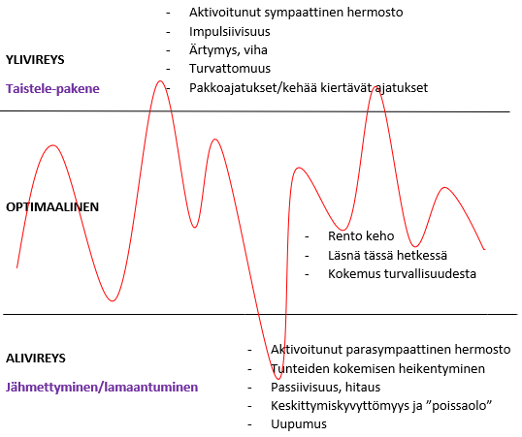
Mitä meissä tapahtuu, kun jännitämme?
Kun innostumme, jännitämme tai pelkäämme, kehomme viriää valmistautumaan haasteen kohtaamiseen → sympaattinen hermosto aktivoituu (luonnollinen, tärkeä reaktio)
Jos tuleva koitos innostaa ja herättää uteliaisuuden, vireytyminen tuntuu mukavalta ja toivottavalta
Jos taas tulkitsemme tilanteen potentiaaliseksi uhaksi, saatamme ylivireytyä, mikä voi tuntua epämiellyttävältä ja pelottavalta (ellei tällaisia tuntemuksia ole tottunut kohtaamaan ja luottamaan siihen, että ylivireyskin menee vähitellen ohi ja olo rauhoittuu, useimmiten itsestään

Slide 5
Jännäbingo
sotek.fi

Slide 6
Jännittämistä aiheuttavat tilanteet
Uudet haasteelliseksi koetut tilanteet
Esillä olo (myös myönteiset tapahtumat)
Juhlat
Tutut tilanteet tauon jälkeen (syksy esim. Kouluissa jännittävää aikaa)
Vuorovaikutustilanteet
Arkitilanteissa ruokailut, yleisissä wc:ssä käynnit
Omia jäsentymättömiä oloja (tunnistamatonta jännittämistä) saatetaan koettaa hallita ulkoisella toiminnalla (esim. Vimmattu siivoaminen ennen vieraiden saapumista)
Jännittävien tilanteiden välttäminen

Slide 7
Mitä koulu ja muut yheisöt voivat tehdä jännitämiseen liittyen?
Hyväksymään jännittämisen normaalina, yleisenä ilmiönä
Ihmettelemään, miksi jännitys ei saisi näkyä
Kyseenalaistamaan hyvän esiintymistaidon vaatimus
Hyväksymään, ettei kaikissa ammateissa tarvitse esiintyä (sen sijaan vuorovaikutustaitoja tarvitaan)
Kummastelemaan, miksi vuorovaikutustaitoja harjoitellaan niin yksipuoleisesti (esiintymistaidot ja yleisötaidot, kertomistaidot ja kuuntelutaidot, jakamistaito sekä vastaanottamistaito)
Tukea eri osapuolia tulemaan sinuiksi jännittämisen kanssa

Slide 8
Kiitos!
sotek.fi

